Slide 1
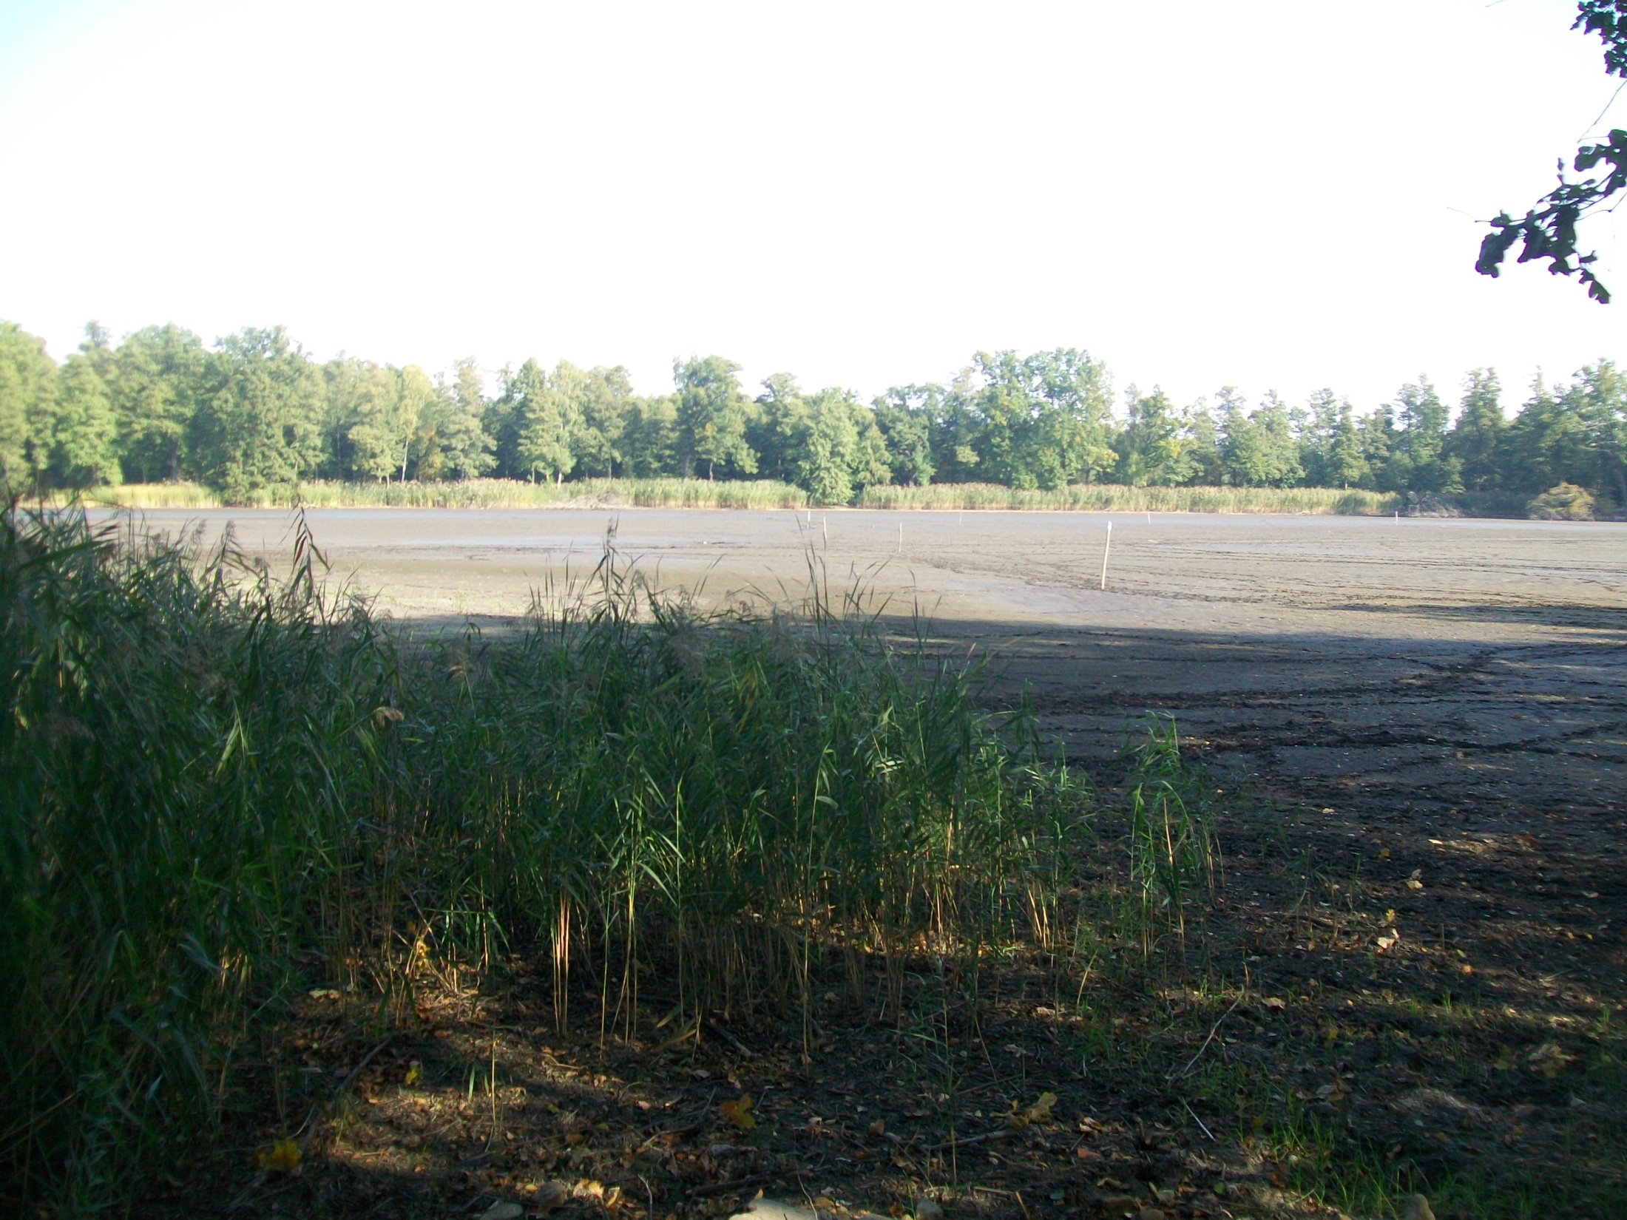
Chcę tu zostać!
Moje miejsce na Ziemi

Slide 2
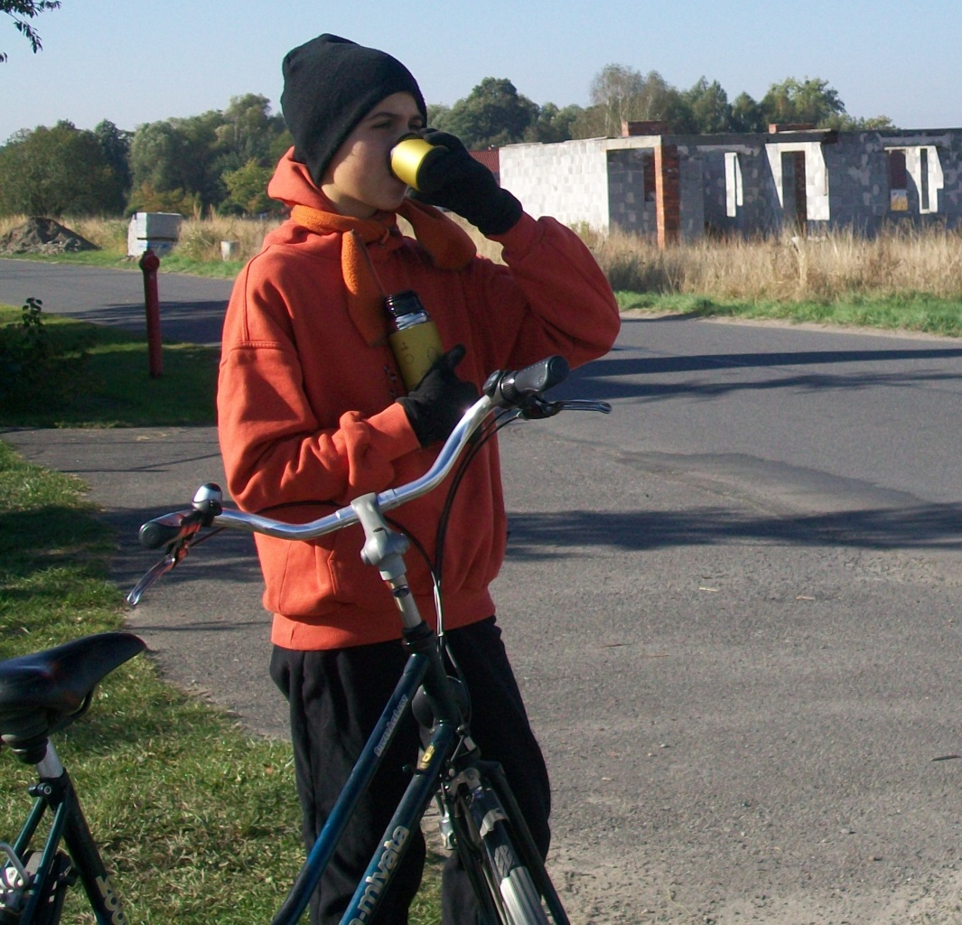
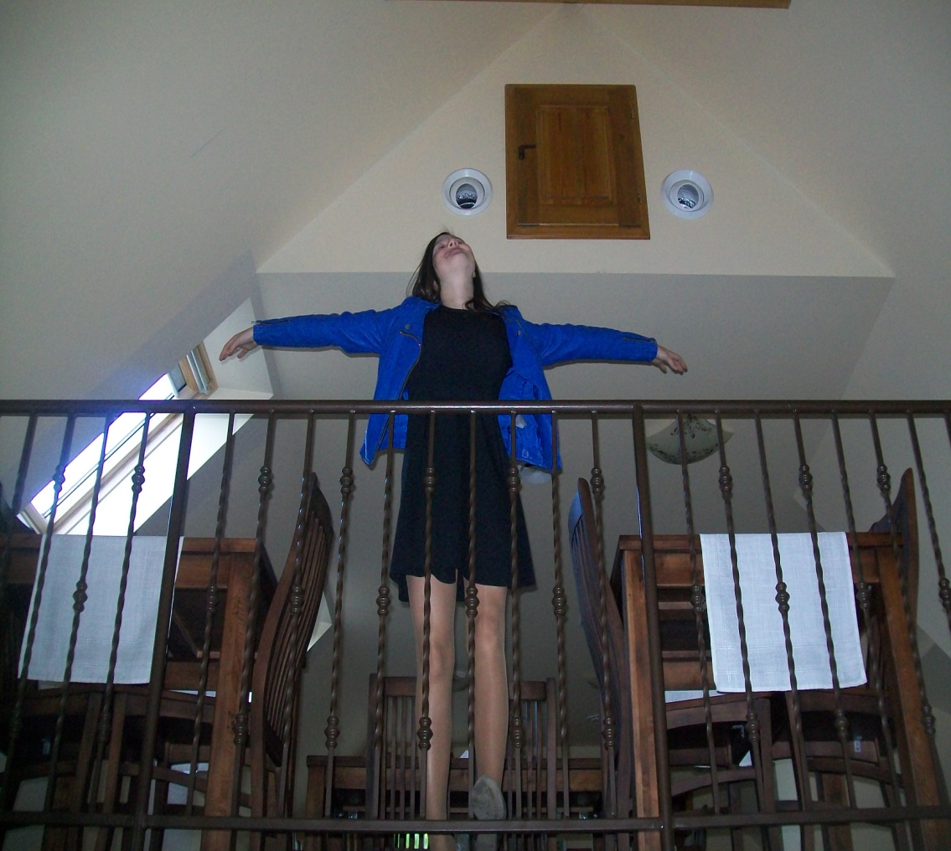
Hanna Jarczewska
Natalia Tarka
ze Społecznego Gimnazjum Ad Astra

Slide 3
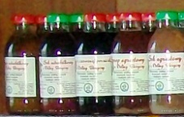
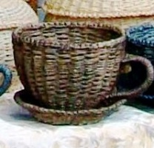
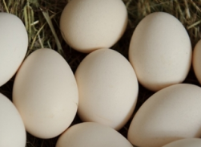

Slide 4
Przed wyjazdem:

Slide 5
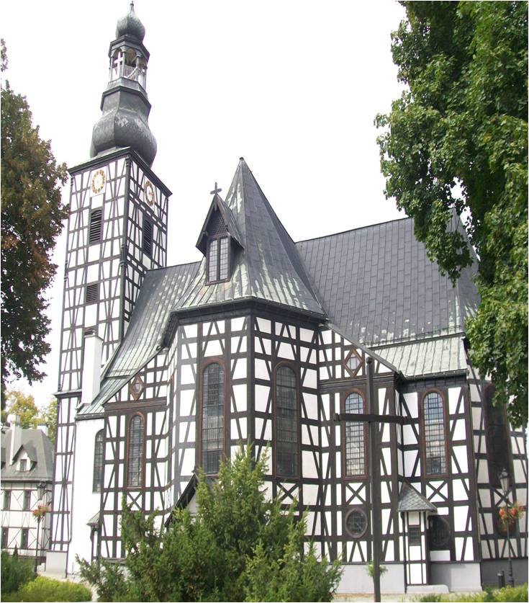
Start- nasz Milicz
Naszą wycieczkę rozpoczynamy spod kościoła św. Andrzeja Boboli. To jeden z sześciu powstałych kościołów po układzie altransztadzkim, zwróćcie uwagę na szachulcową konstrukcję. Innym charakterystycznym punktem jest osadzony w parku pałac hrabiów Maltzan. Ten pochodzący z XVIII wieku klasycystyczny budynek pełni teraz funkcję szkoły, odbywają się tam również koncerty. Nieopodal mieści się również izba regionalna.

Slide 6
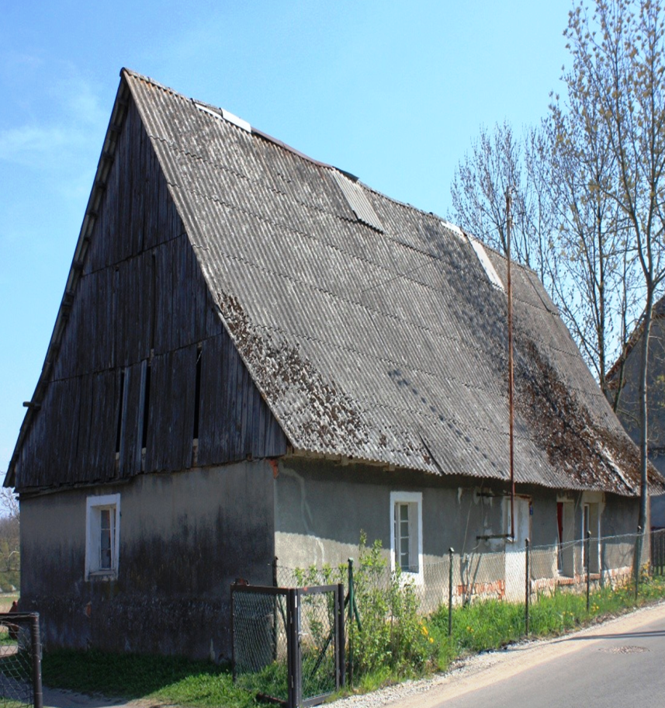
Dwie pierwsze wioski, które miniemy to Wałkowa i Wąbnice. Niedawno odrestaurowano tam wyłuszczarnię szyszek (teraz Dom Drzewa), która zajęła I miejsce w kategorii ,,Edukacja” w plebiscycie na „Modernizację Roku”. W budynku zostały wyremontowane sale tak, aby mogły odbywać się tam zajęcia edukacyjne.
Przedstawiony po prawej domek posiada dach wykonany z azbestu, który jak wiemy może być szkodliwy. Azbest zabezpieczony w sposób uniemożliwiający uwolnienie się włókien do powietrza nie stanowi jednak żadnego zagrożenia dla zdrowia.

Slide 7
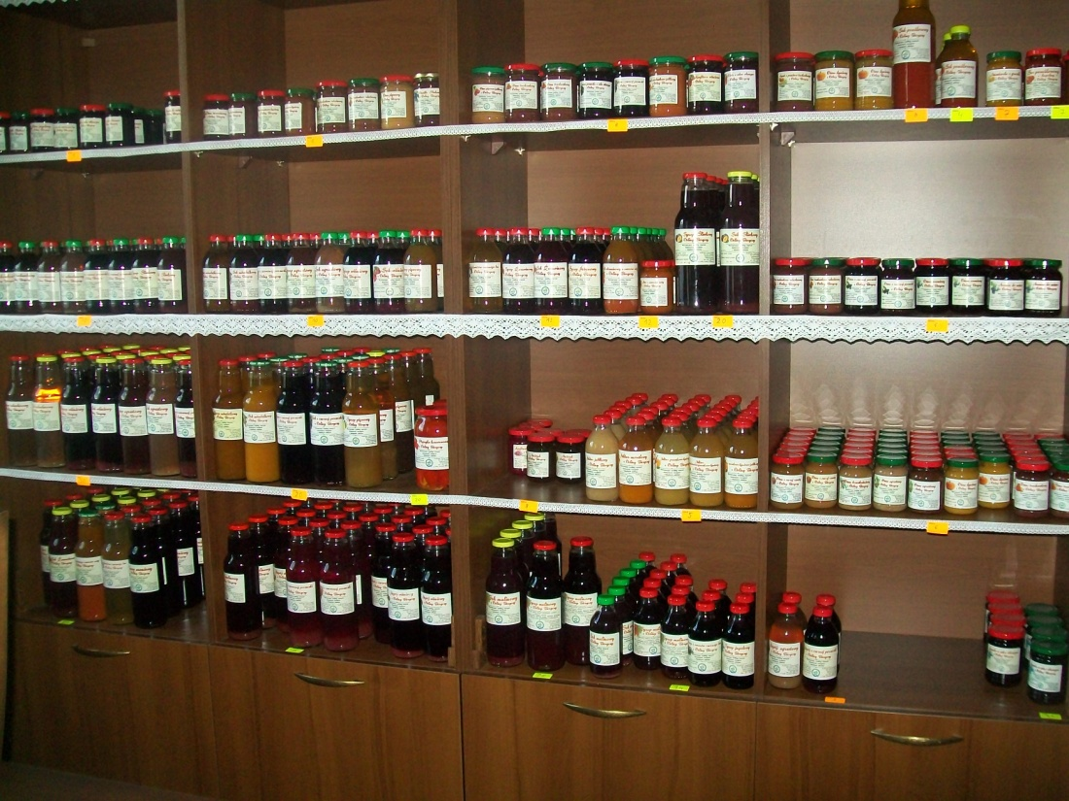
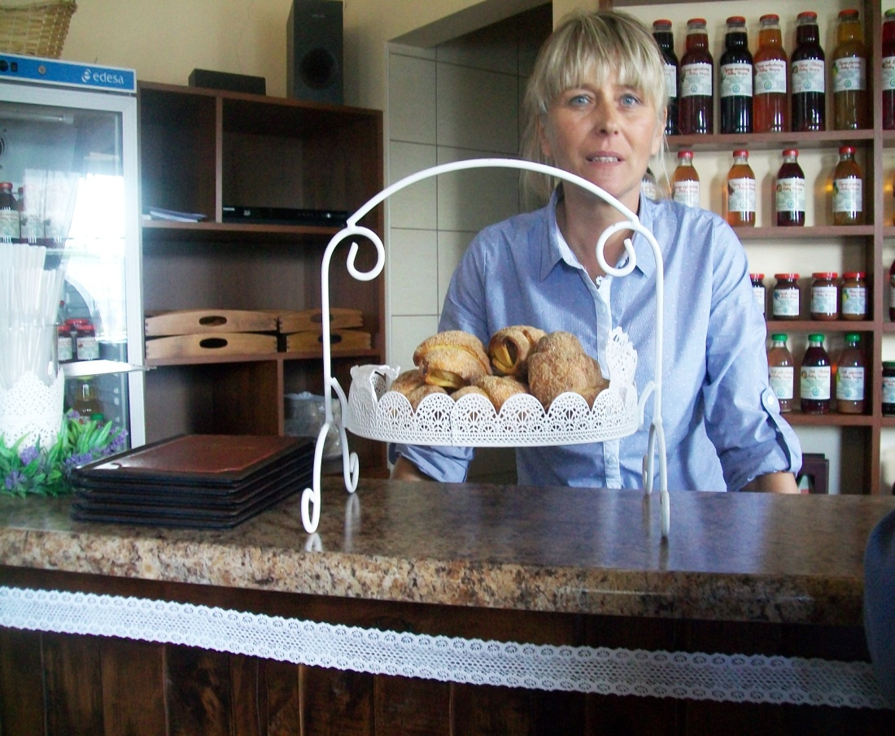
Przejeżdżając przez Wierzchowice nie zapomnijcie zajrzeć do pijalni soków Malinea. Rodzina Łaniaków od lat produkuje domowe przetwory, które znajdują swoich wielbicieli. Ich wyroby oznaczone są certyfikatem „Dolina Baryczy Poleca”.

Slide 8
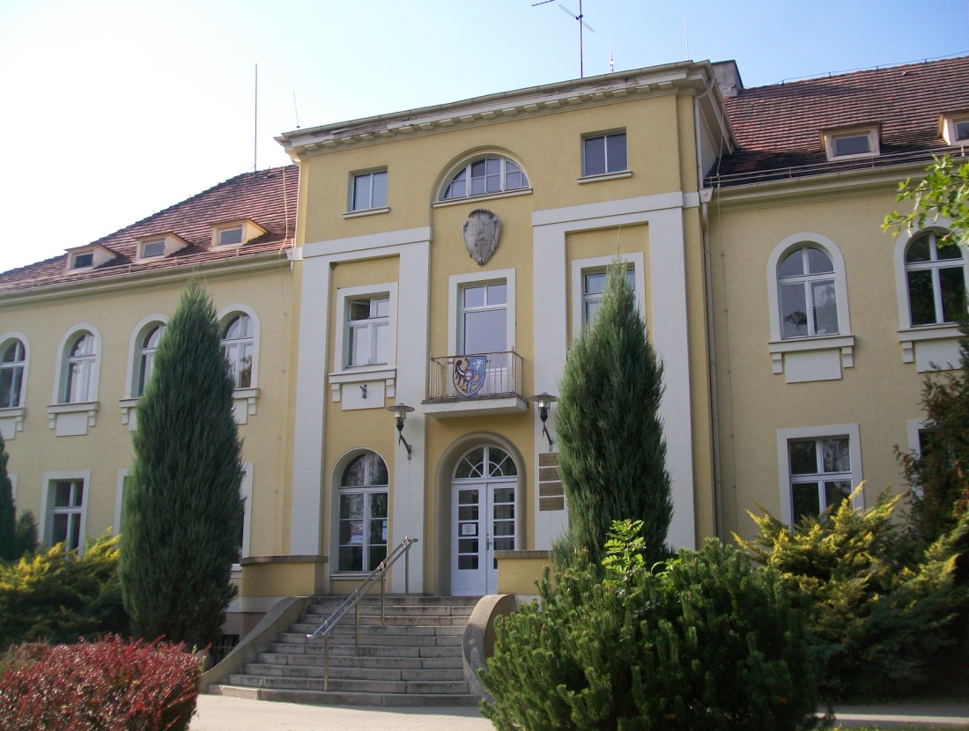
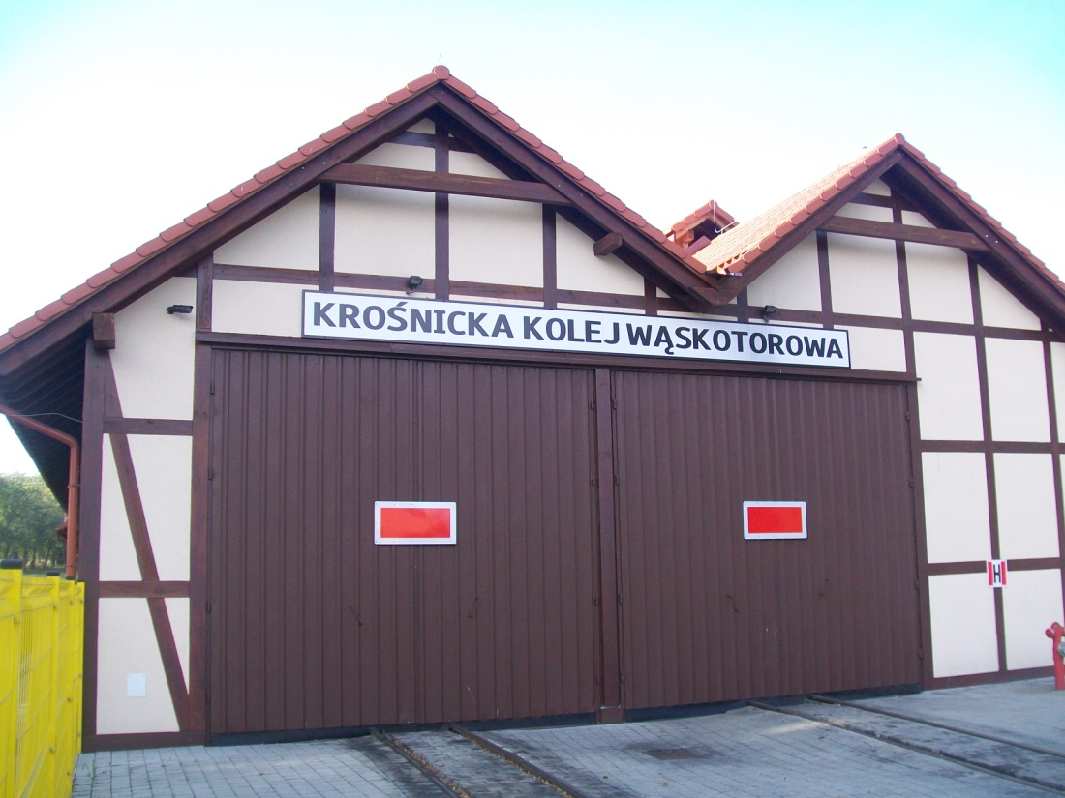
Po wypiciu soku dojeżdżamy do Krośnic. Na początku warto odwiedzić kolejkę wąskotorową. Jej trasa prowadzi wokół parku. Miniemy m.in. urząd gminy, czyli dawny pałac rodziny von der Recke-Volmerstein. Prawdziwa kursowała przez prawie sto lat do 1898 roku jako kolej milicko-żmigrodzka.

Slide 9
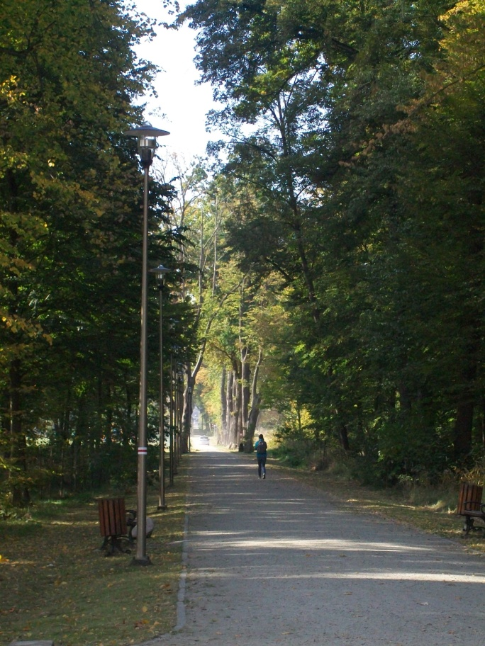
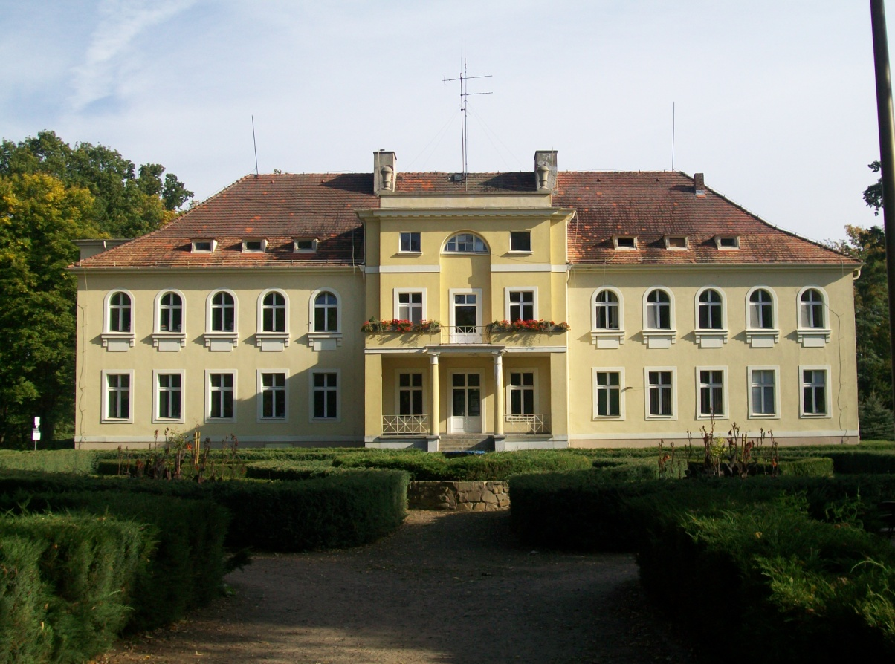
W tym roku do naszej dyspozycji oddano Park Wodny „Krośnicka Przystań”. Jest wyjątkowy ze względu na obecność ruchomego dna. Obok niego znajduje się CETS z bogatym kompleksem boisk sportowych.
W Krośnicach mieści się również Szkolne Schronisko Młodzieżowe, Galeria Minerałów oraz Spółdzielnia „Szklany Świat”, która wytwarza niezwykłe ozdoby choinkowe.
Zdjęcie z lewej strony przedstawia parkową ścieżkę, która prowadzi z Wierzchowic aż do urzędu gminy.

Slide 10
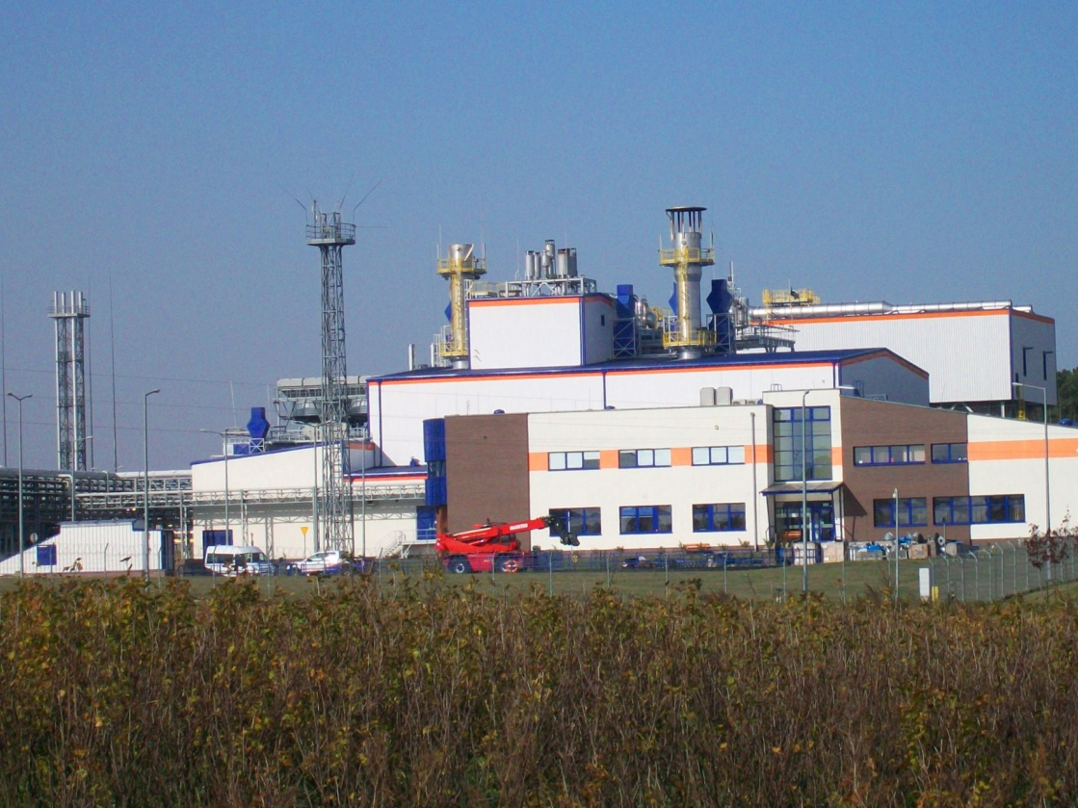
Kierując się dalej drogą w oddali widzimy kościół zbudowany z fundacji hrabiny von Reichenbach. Wzniesiony w stylu barokowym w latach 1770-1773, posiada bardzo bogato zdobione, rokokowe wyposażenie wnętrza.
Jest to największy podziemny magazyn gazu w Polsce. Zaspokaja już ok. 7% dobowego krajowego zapotrzebowania na gaz. Docelowa pojemność to 4,8 mld m3.
Jedziemy dalej do Świebodowa.

Slide 11
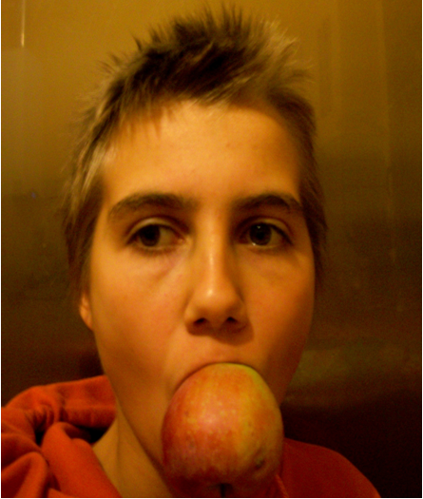
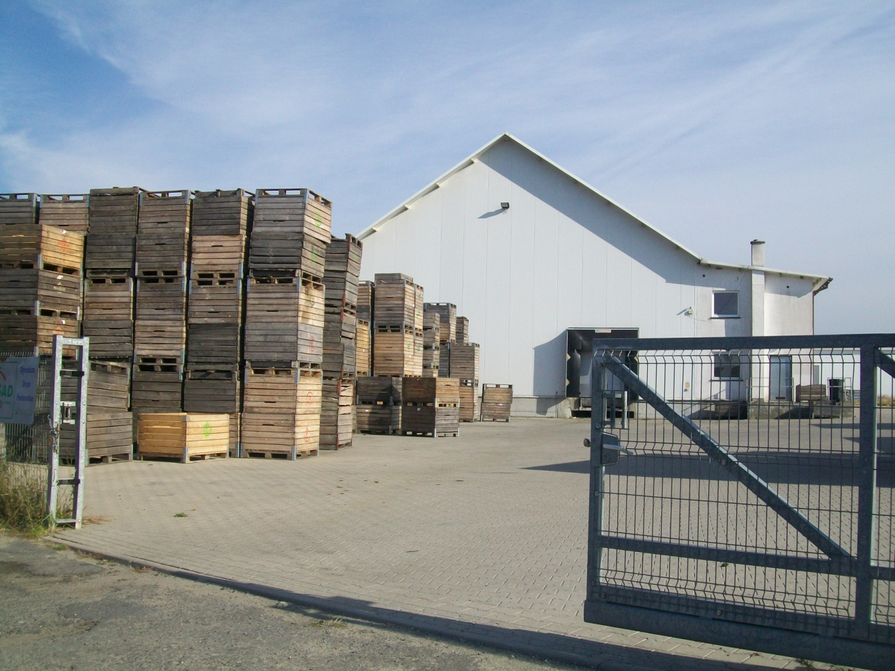
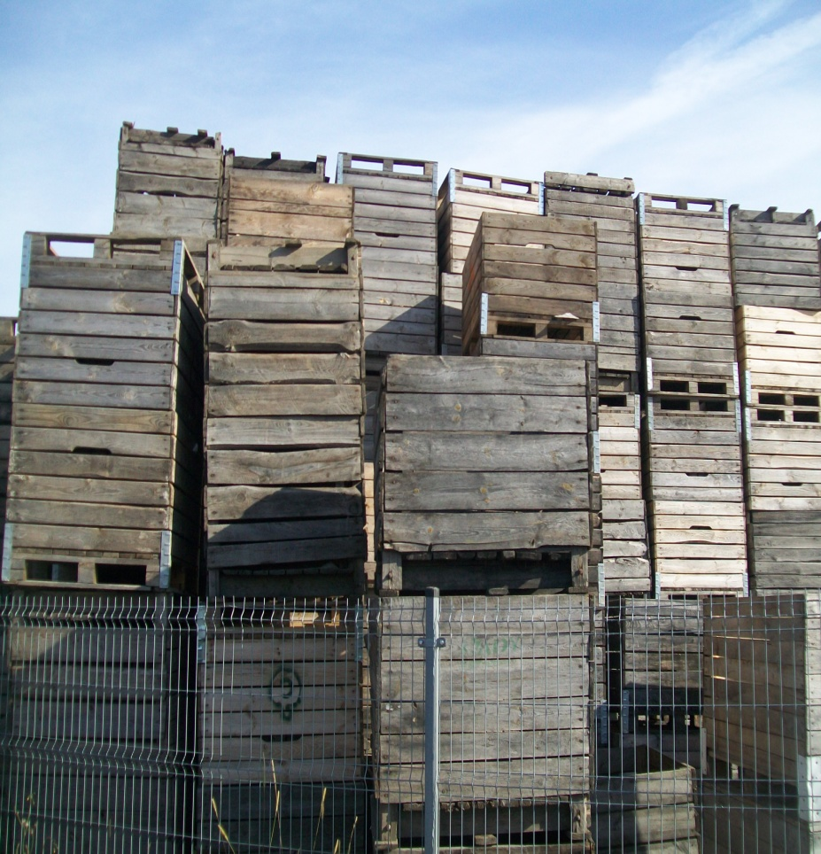
Oto kolejny produkt oznaczony certyfikatem. Jabłka od pana Dziekana. Produkcja uwzględnia cele ekologiczne: ochronę otaczającego środowiska oraz krajobrazu rolniczego.
Oto ogromne magazyny przechowywania tych pysznych owoców.

Slide 12
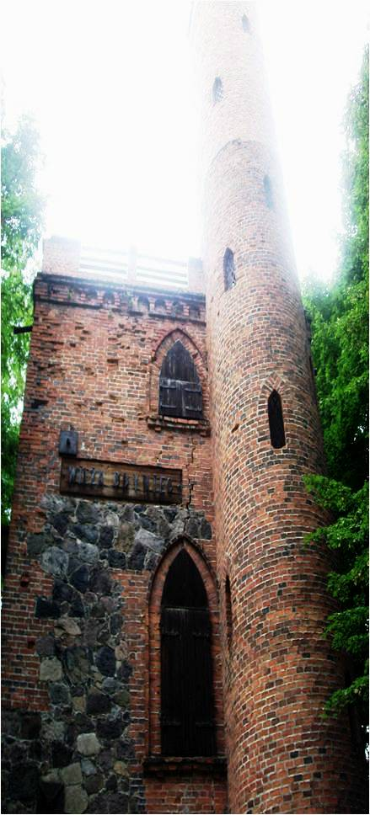
Następnym punktem naszej wycieczki jest Rezerwat Wzgórze Joanny porośnięty gęsto lasem bukowym. Po drodze zauważymy oczko wodne, a na szczycie wzniesienia Wieżę Odyniec- zameczek myśliwski z 1850 roku z wieżą widokową.
Klucze do obiektu znajdują się w siedzibie nadleśnictwa.

Slide 13
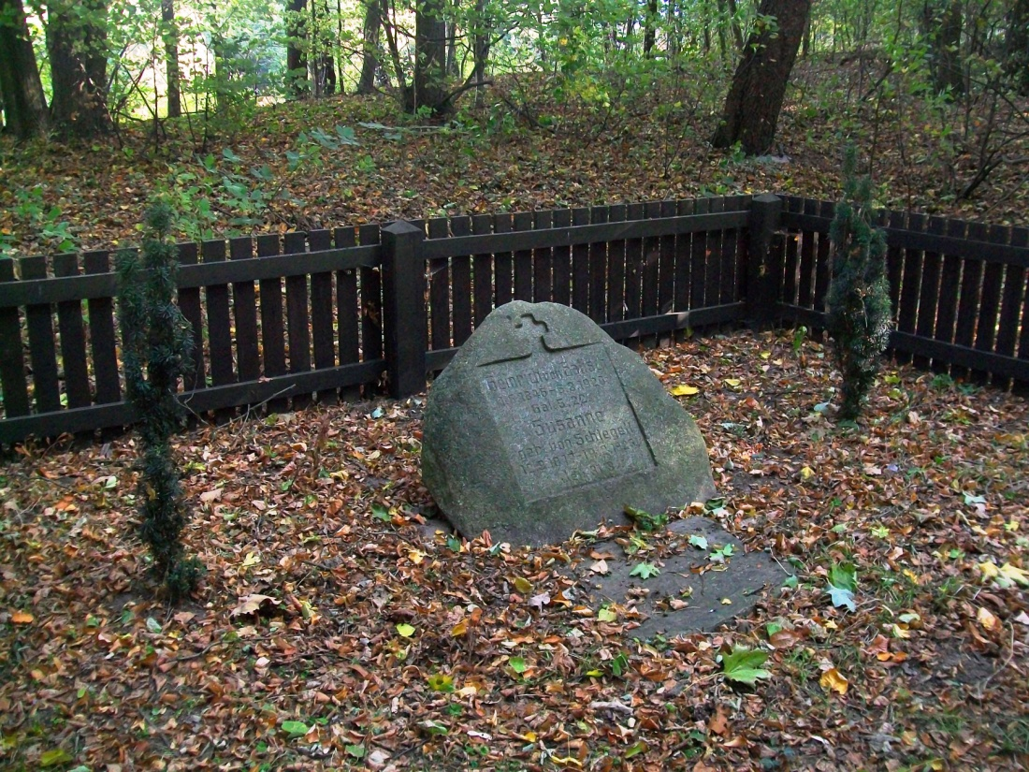
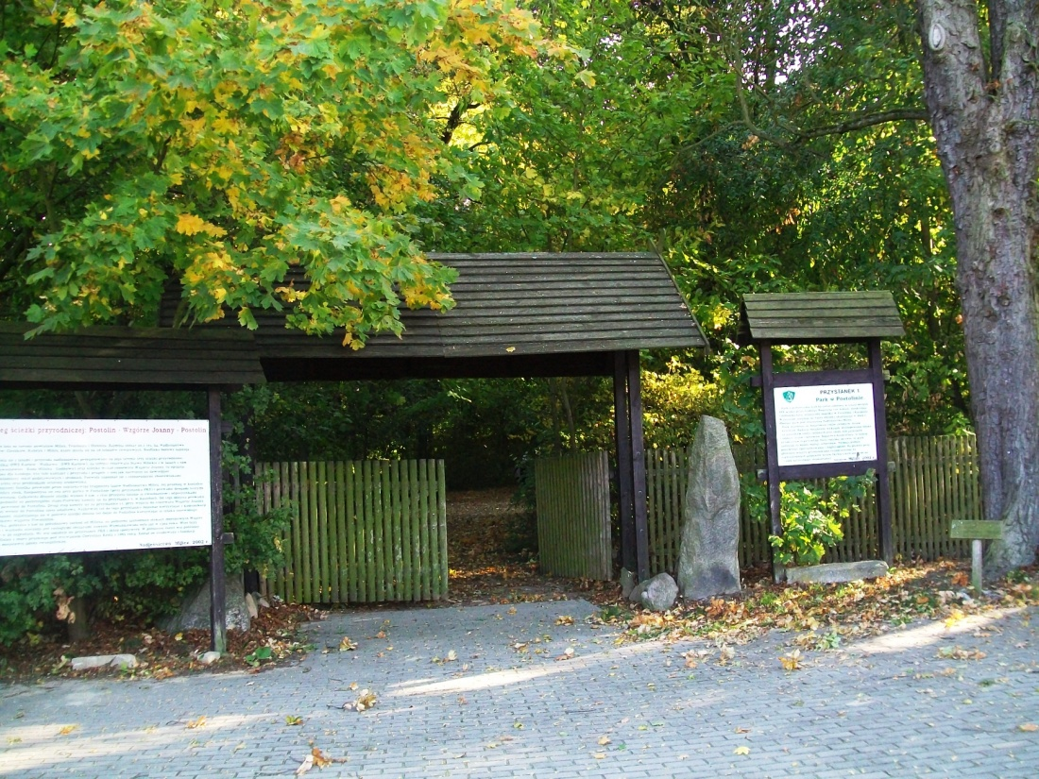
W Postolinie znajduję się park dendrologiczny bogaty w wiele rzadkich i sprowadzanych gatunków drzew. Warto zwrócić uwagę na: cypryśnik błotny, kłęk amerykański, grujecznik japoński liczne odmiany klonów i najgrubsza w całej Dolinie Baryczy olsza czarna.
Hrabia von Salish został pochowany razem ze swoją żoną Susanne na cmentarzu nieopodal wioski.

Slide 14
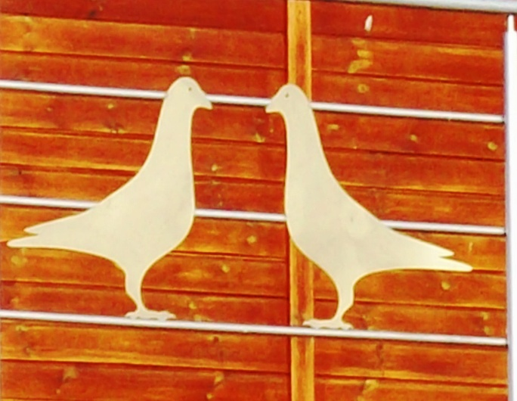
Jednym z ciekawszych obiektów, który nas zadziwił to najbardziej ekskluzywny gołębnik w Dolinie Baryczy. Pewna odmian gołębia skalnego odznacza się zdolnością powracania do gołębnika z dużych odległości. Obecnie hoduje się je głównie do celów sportowych

Slide 15
Poewangelicki kościół z muru pruskiego ufundowany przez dawnego właściciela wioski Heinricha von Salisha. Hrabia był znanym dendrologiem i miłośnikiem lasu.

Slide 16
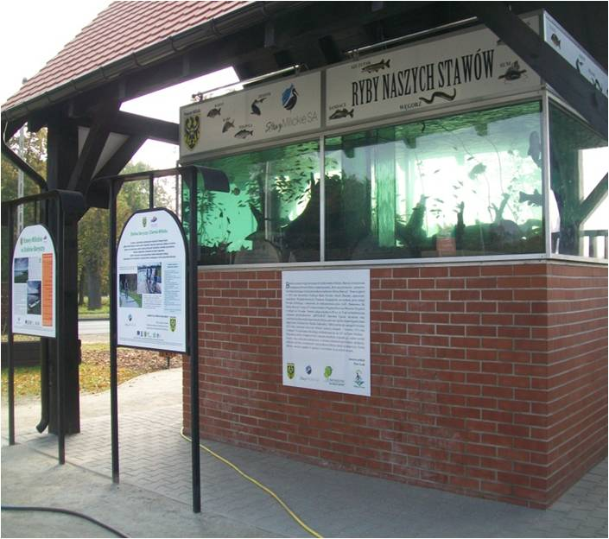
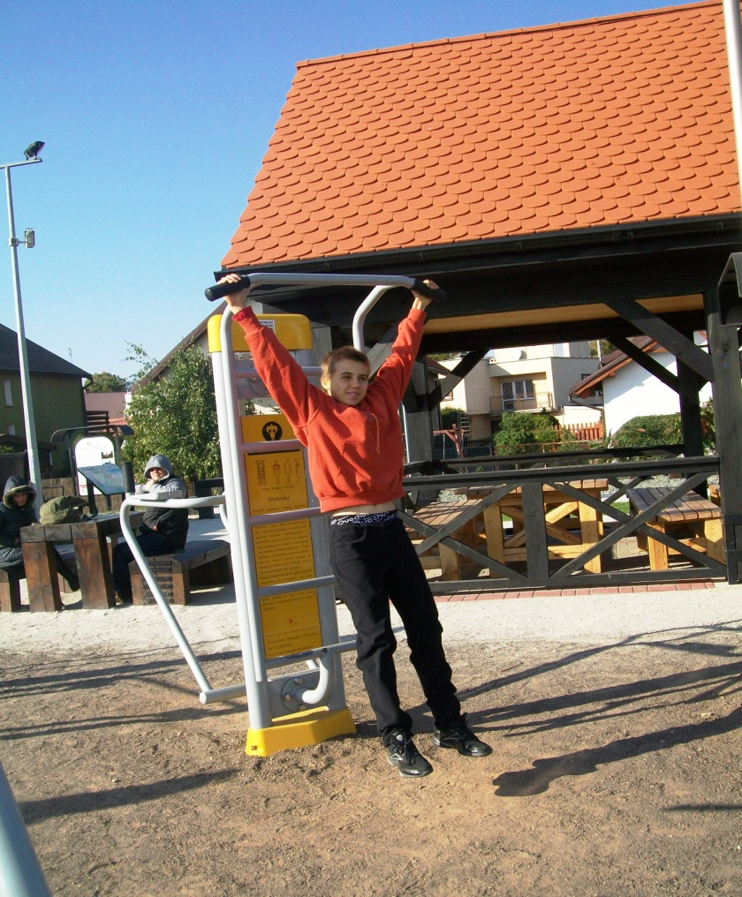
Obejrzyjcie odmiany ryb z naszych stawów i przeciągnijcie się na drabinkach po długiej jeździe rowerem.
Dojechaliśmy do stacji Milicz-Zamek, więc kończy się nasza wycieczka.
Zapraszamy do skorzystania z naszego pomysłu na aktywny wypoczynek w Dolinie Baryczy.

Slide 17
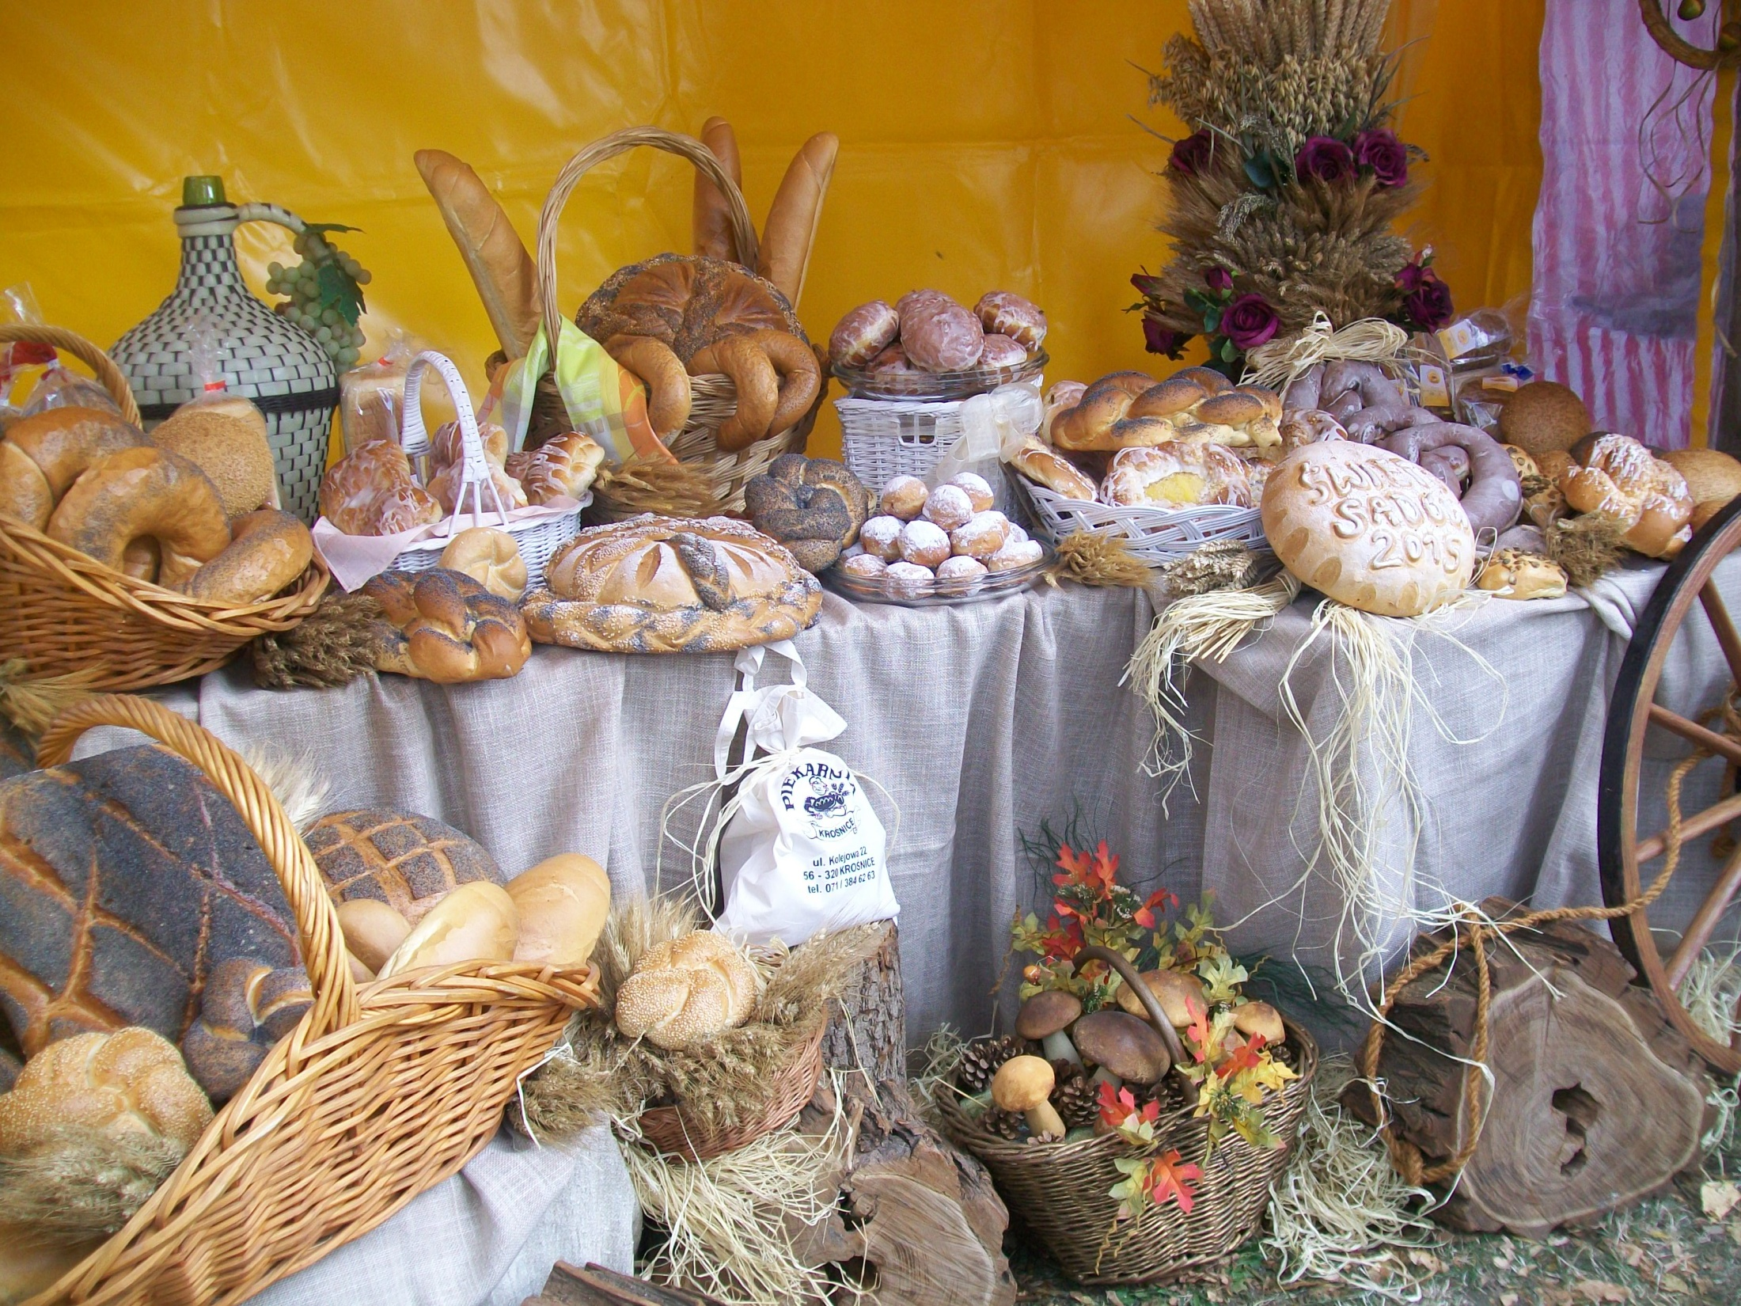
Dodatkowe wyprawy
Podczas Dni Karpia odbyły się interesujące wydarzenia. Prezentujemy zdjęcia ze Święta Sadów, Odłowów oraz CET Naturum.

Slide 18
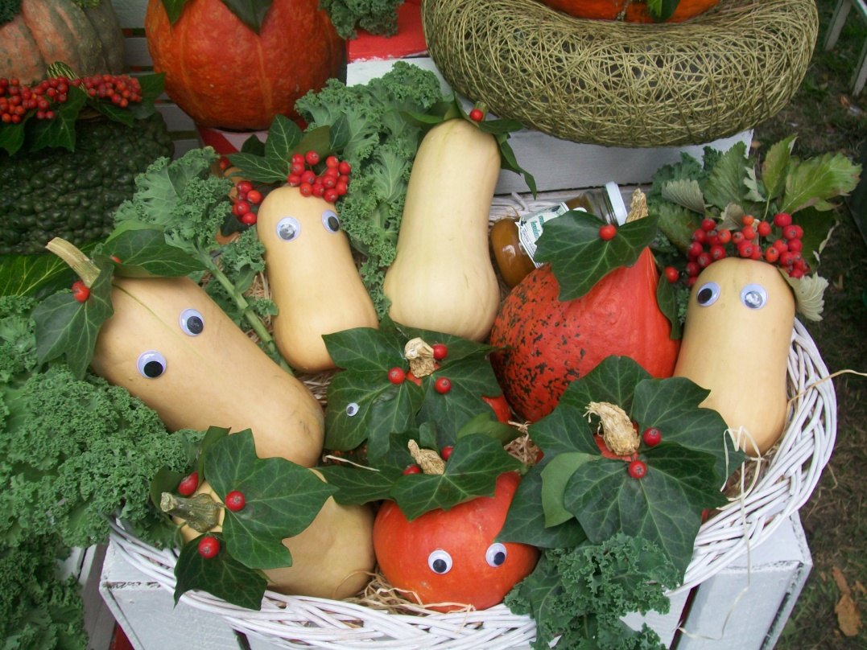
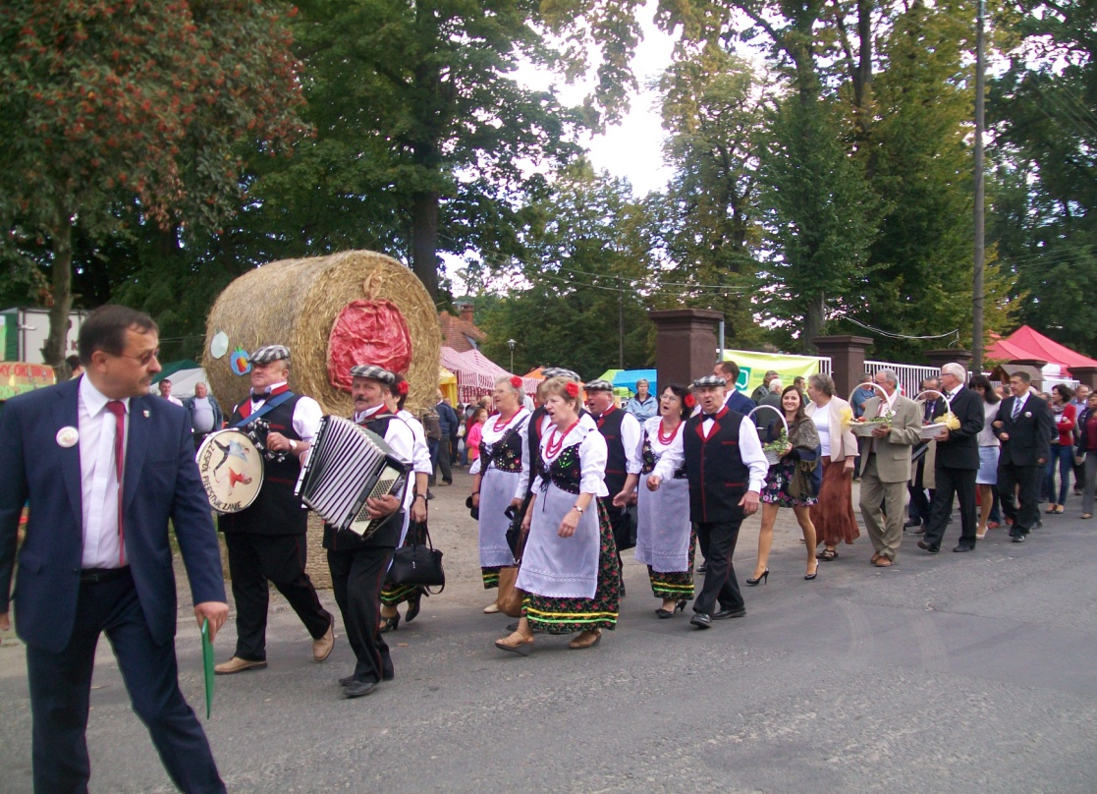
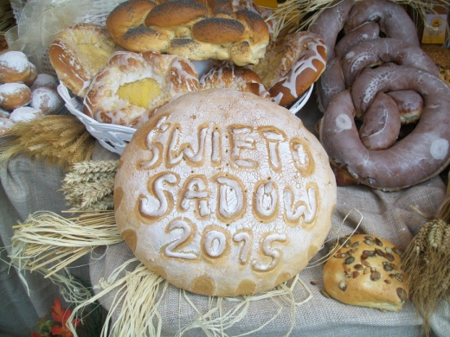
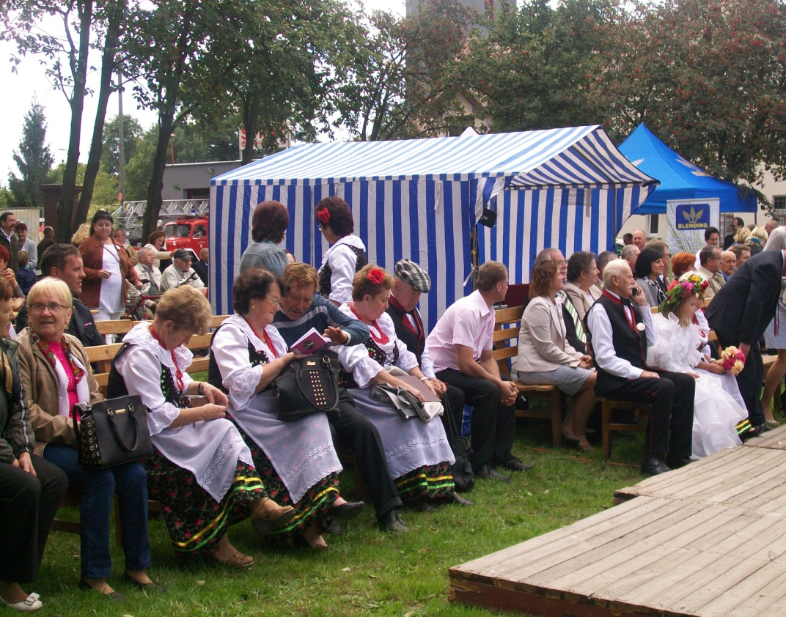
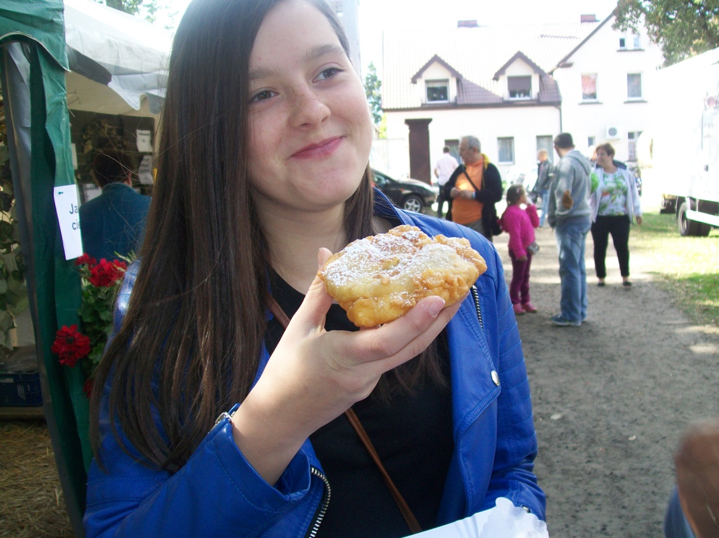

Slide 19
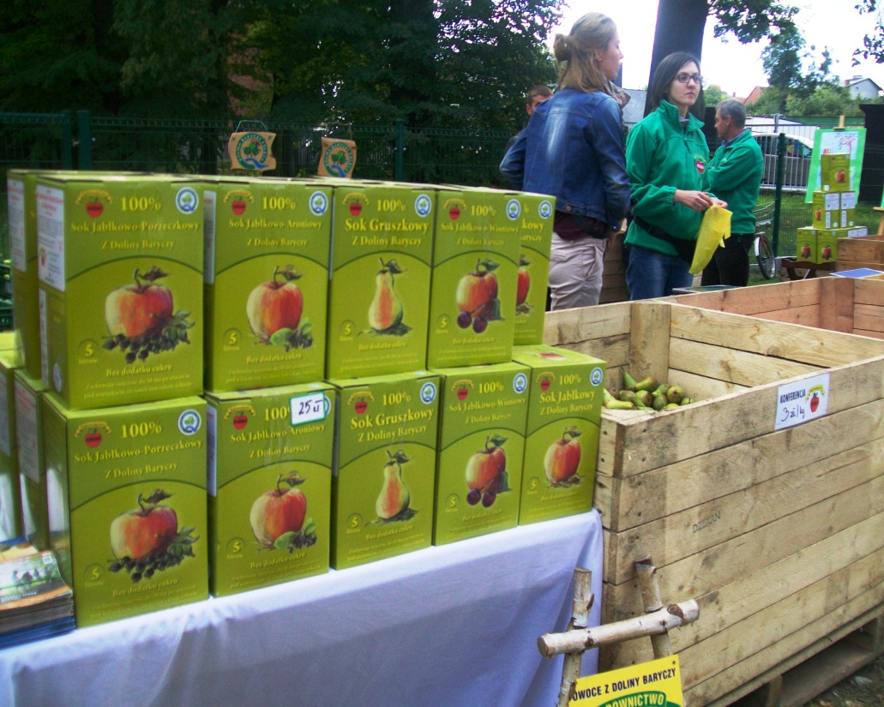
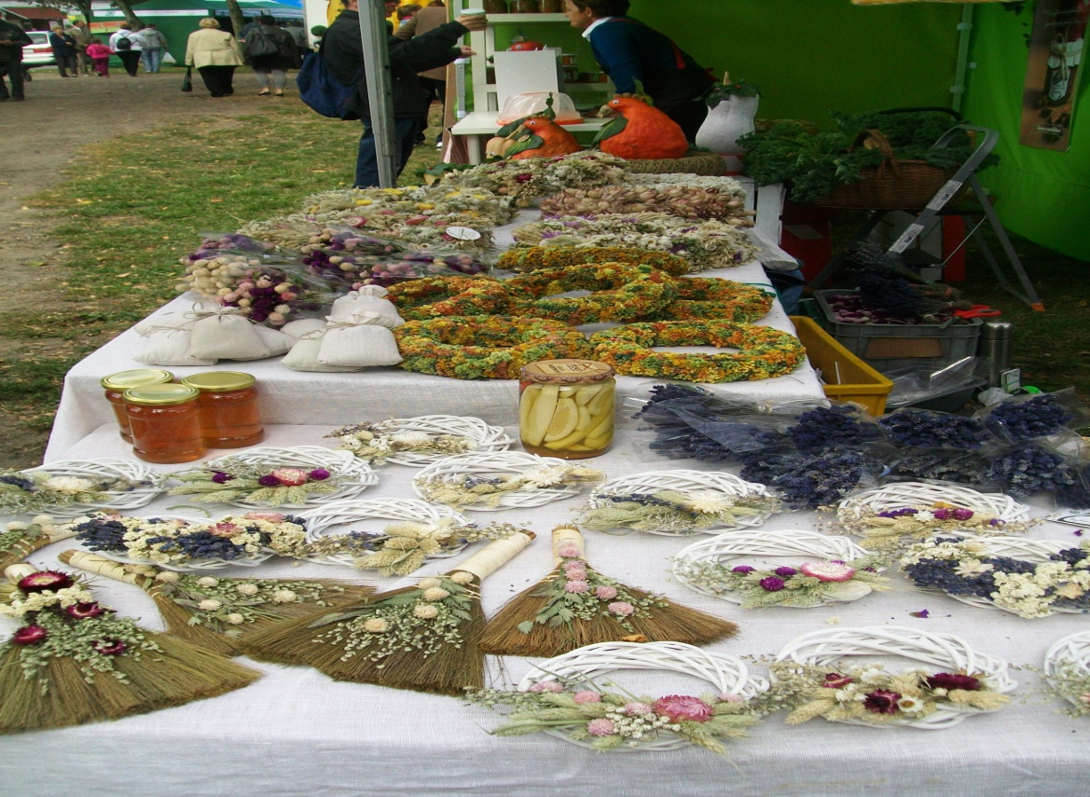
Uczestniczyłyśmy w Święcie Sadów w Wierzchowicach. Zaprezentowano wiele stanowisk z produktami regionalnym, np. wyroby z loomu pana Kreta, owoce od pana Dziekana oraz byliny i suszki roślinne. Można było zakupić również inne produkt rękodzielnicze, spróbować lokalnej kuchni i posłuchać występów.

Slide 20
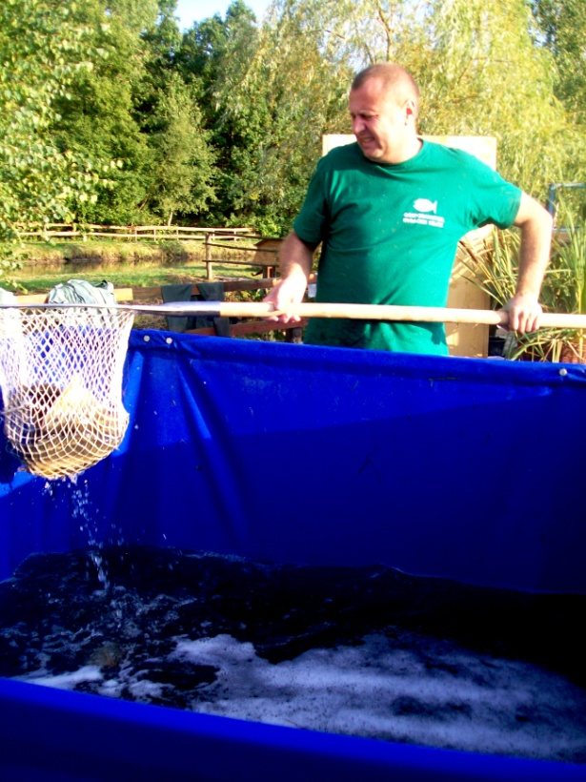
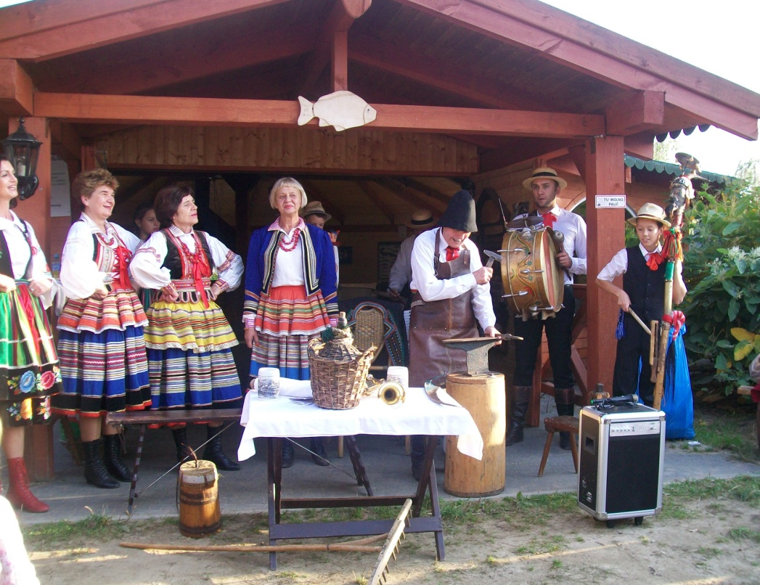
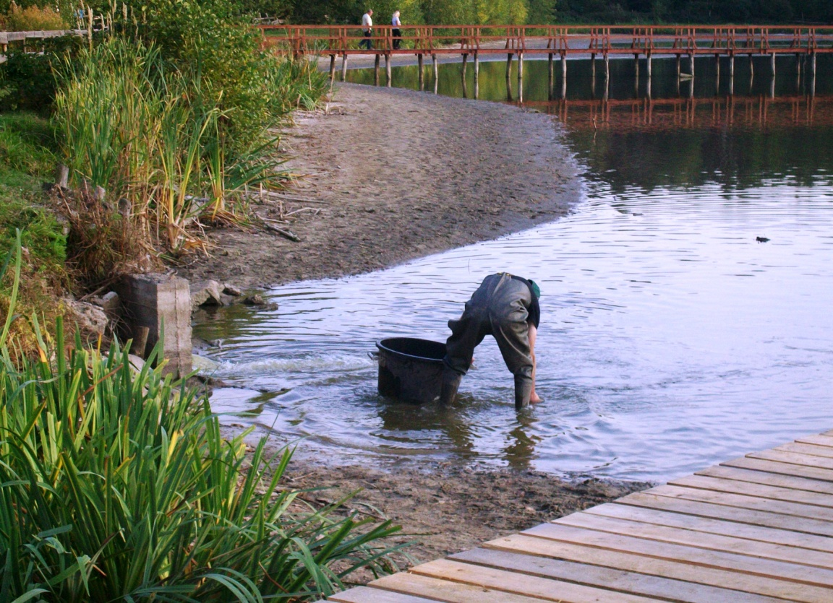
Nie mogłyśmy ominąć odłowów karpia milickiego na Ostoi. Obserwowałyśmy pokaz odławiania oraz występ zespołu „Marciny”.
Tutaj również swoje stoiska prezentowali lokalni wytwórcy.

Slide 21
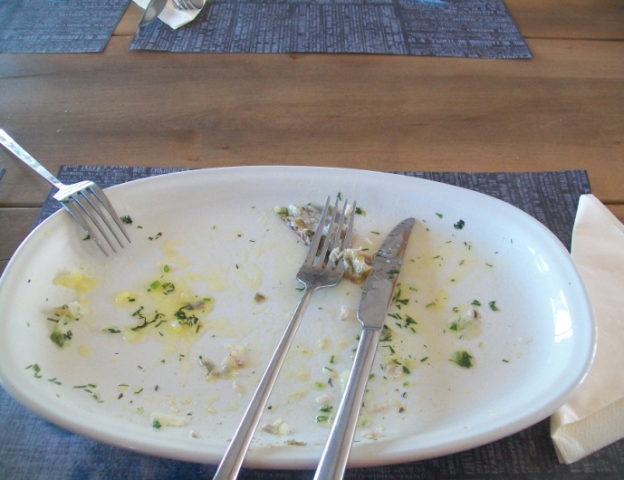
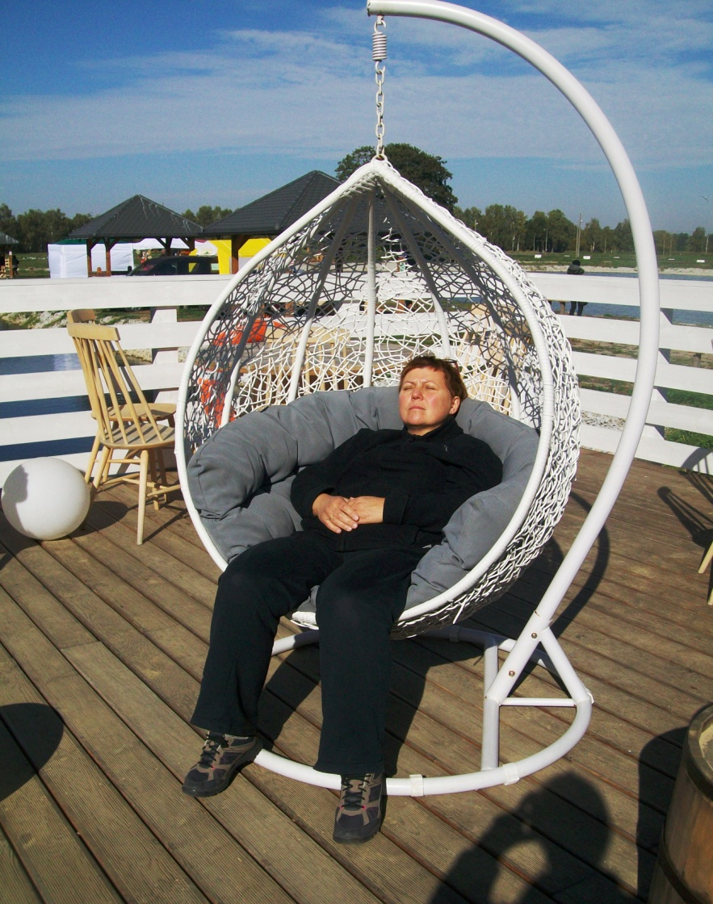
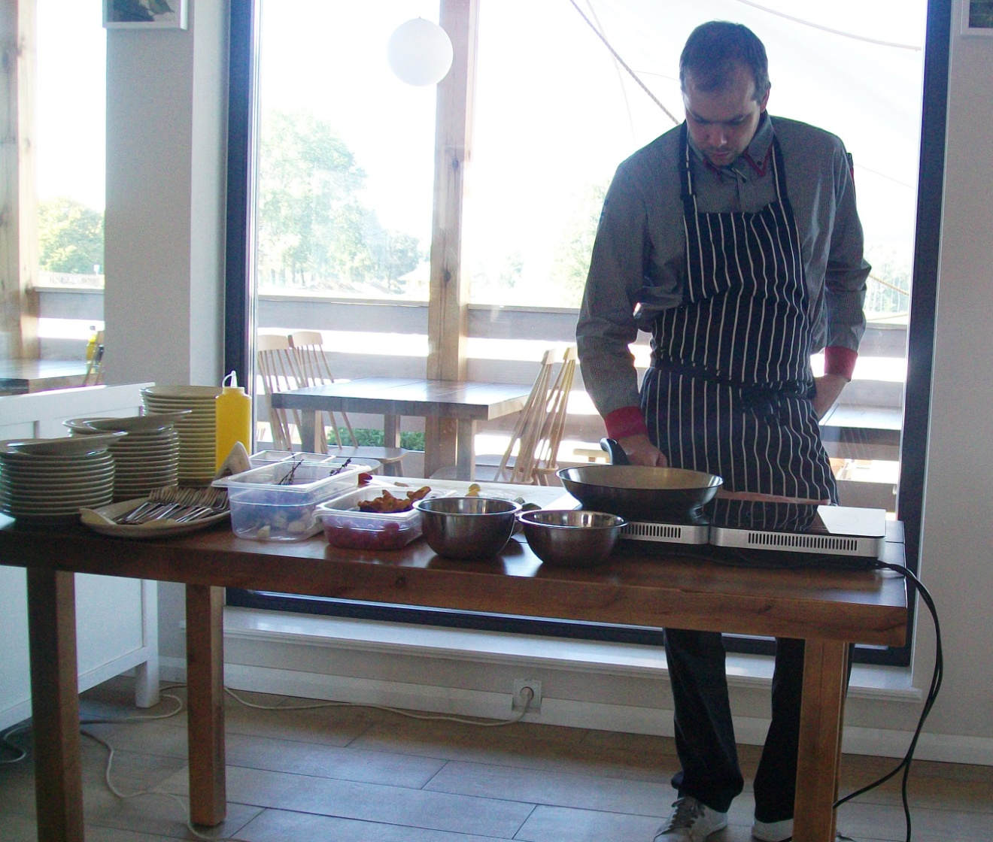
10 października wybraliśmy się do Rudy Sułowskiej. W kompleksie Naturum mogliśmy zobaczyć film „Stawy Milickie - Kraina Niezwykłości”, pokaz technik odłowowych czy choćby prezentację umiejętność kucharskich połączoną z degustacją tołpygi.
Po obiedzie warto się zrelaksować…

Slide 22
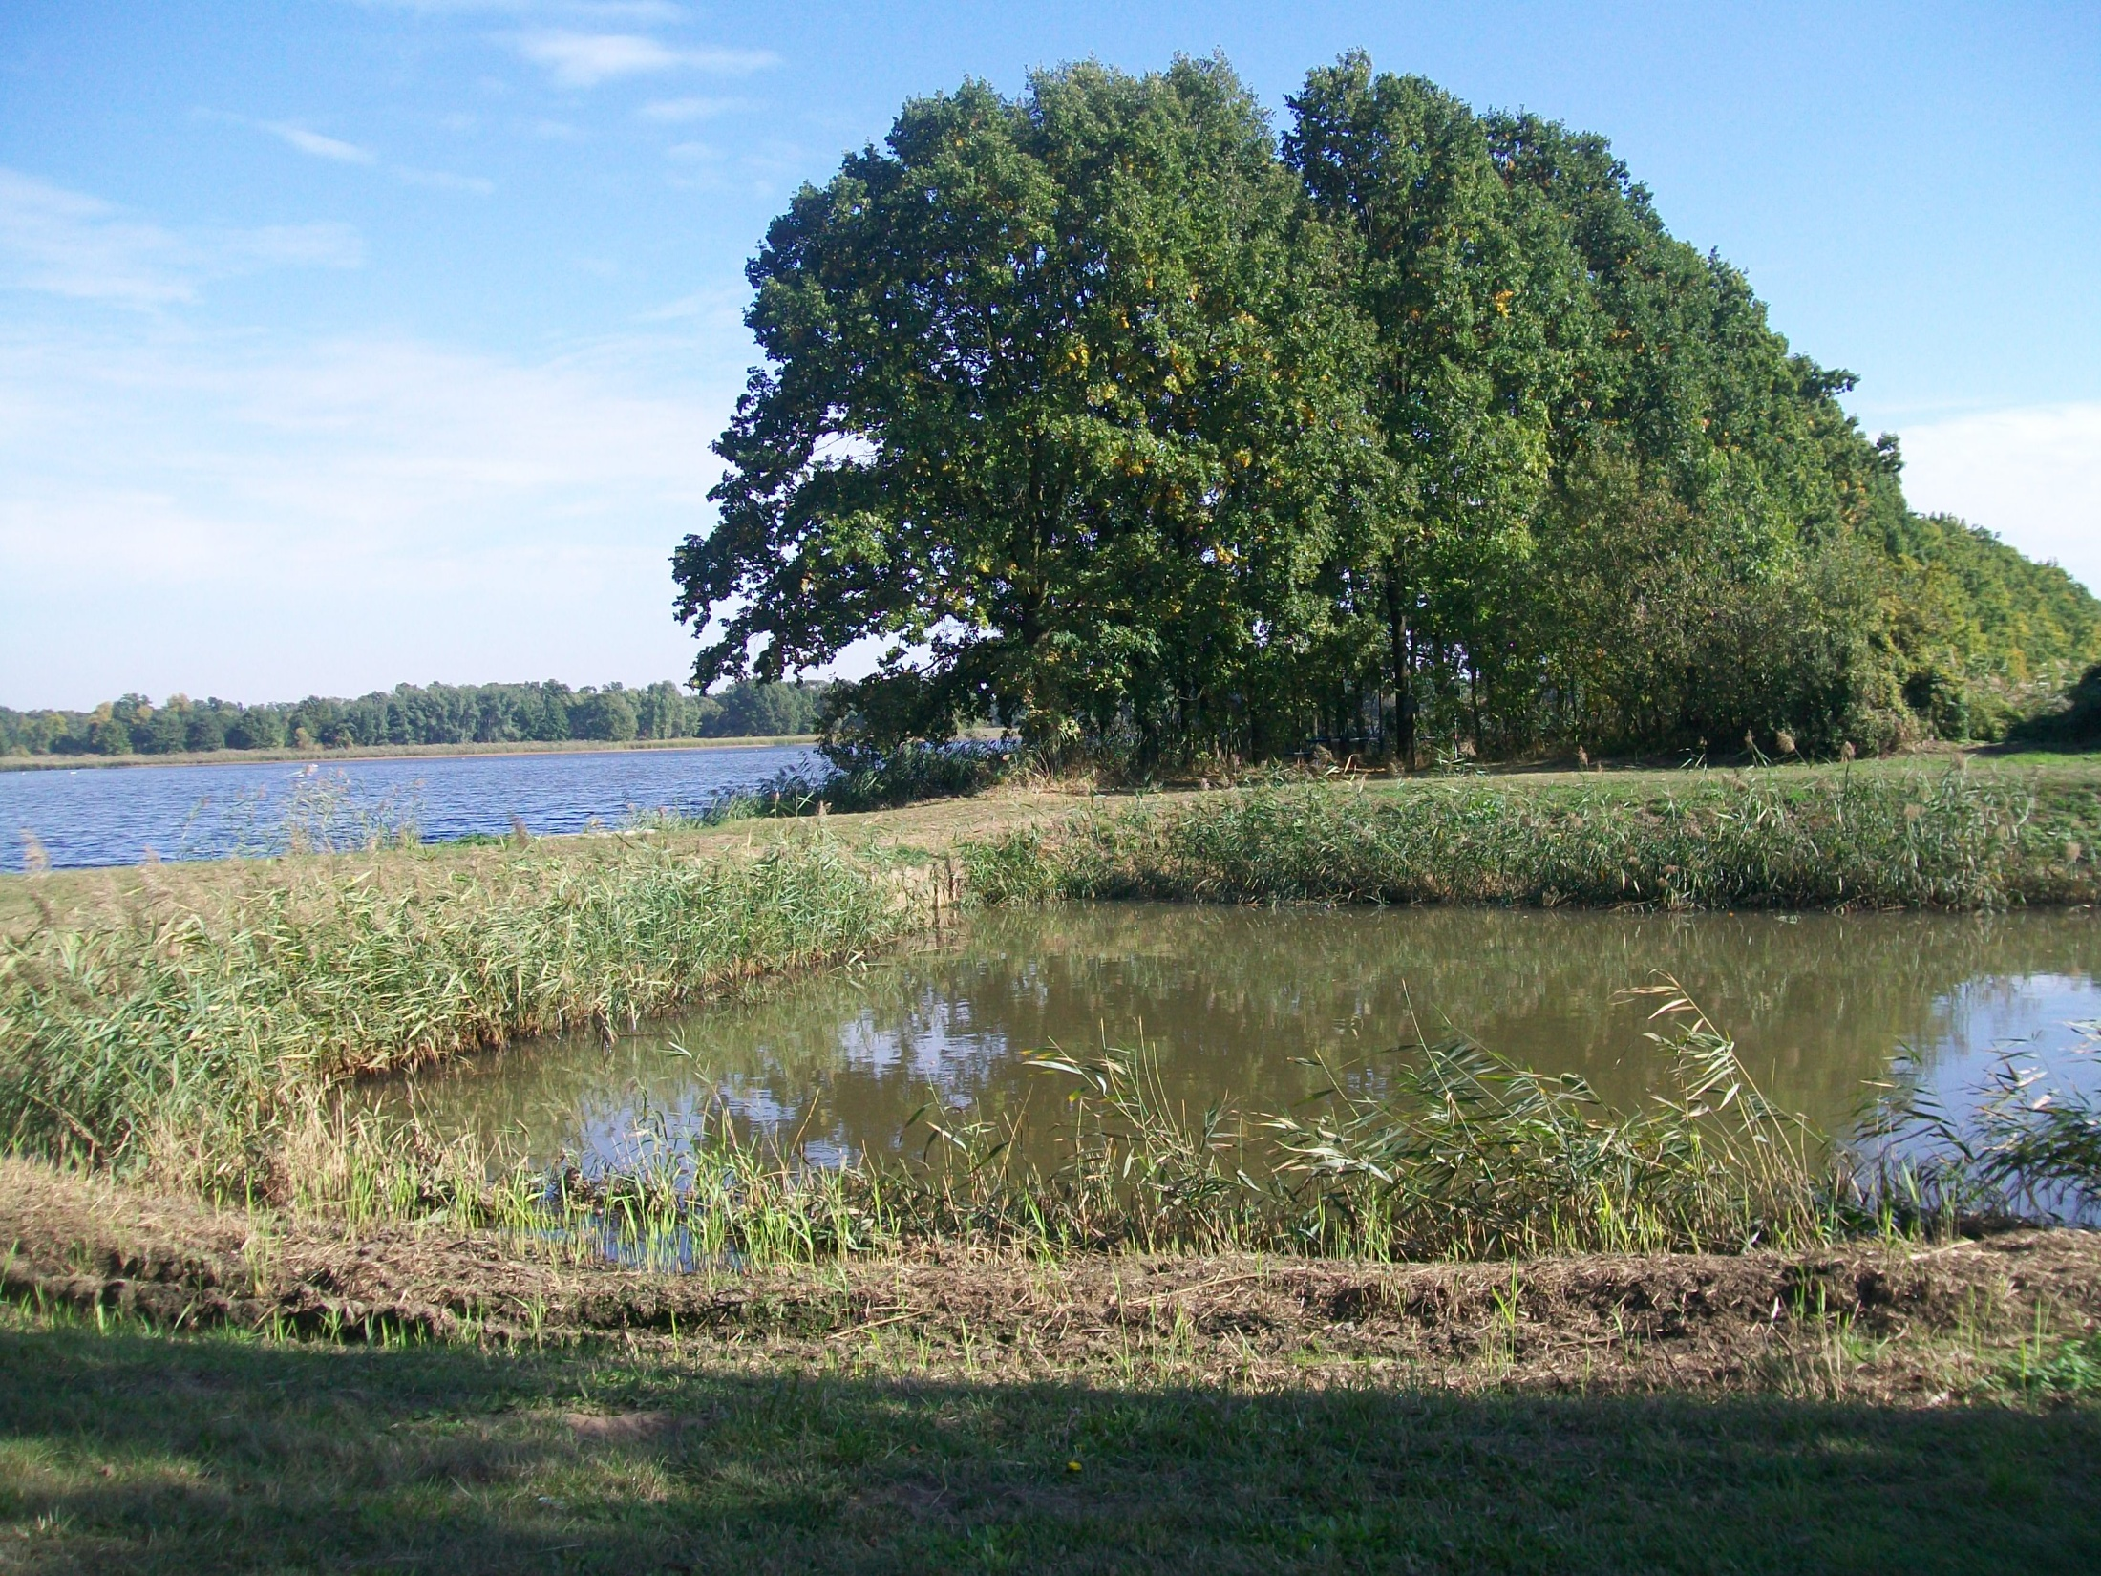
Stawy koło Rudy Sułowskiej

Slide 23
Zapraszamy na naszą trasę!

Slide 24
Wykorzystane źródła
http://dbpoleca.barycz.pl/home/
http://barycz.pl/
http://www.dnikarpia.barycz.pl/
www.hotelnaturum.pl
www.dolny-slask.org.pl
„Przez stawy i lasy Doliny Baryczy”- I. Kowalski, W. Ranoszek
Zdjęcia własne (oprócz slajdu nr 6)

